Slide 1
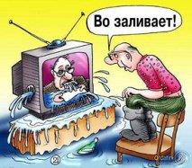
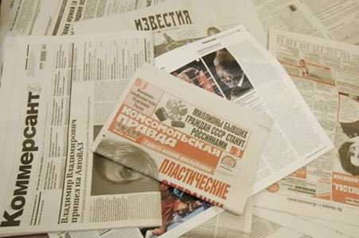
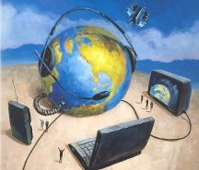
Роль средств массовой информации в политической жизни общества.

Slide 2
ПЛАН:
1.Понятие СМИ.
2.Роль средств массовой информации в политической жизни общества.
3.Влияние СМИ на позиции избирателя во время предвыборных кампаний.
4.Характер информации, распространяемой по каналам СМИ.

Slide 3
1.Понятие СМИ
1. Средства массовой информации:
Совокупность всех каналов передачи информации: печать (газеты, журналы, бюллетени, информационные листки и т. д.); радио; телевидение; кинематограф; видео; Интернет.
Совокупность всех жанров, посредством которых реализуется все содержание массовой информации: заметка; интервью; репортаж; отчет; корреспонденция; комментарий; обозрение; беседа; ток-шоу; пресс-конференция; анкета;, очерк; эссе; интерактивный опрос; фельетон; памфлет.

Slide 4
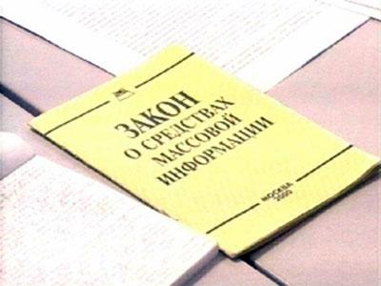
Институт СМИ.
специалисты (журналисты, инженеры и техники, работники типографий и др.);
специализированные организации учреждения(издательства газет, радиовещательные корпорации, телецентры, редакции и т. п.), располагающих необходимыми сооружениями и специальной техникой;
деятельность СМИ регулируется соответствующими социальными нормами.

Slide 5
Основные направления деятельности СМИ:
1.удовлетворение информационных интересов общества;
2.обеспечение гласности;
3.изучение и формирование общественного мнения;
4.организация обсуждения, дискуссий по важным проблемам жизни общества;
5.поддержка или критика программ и деятельности государства, партий, общественных организаций и движений, отдельных лидеров;
6.воспитание политической культуры, морали и др. качеств у граждан.

Slide 6
ФУНКЦИИ СМИ :
информационная функция, которая состоит в сообщении о наиболее значительных событиях;
выбор и комментирование информации, ее оценка;
функция политической социализации;
функция критики и контроля;
Представление различных общественных интересов, мнений, взглядов на политику;
формирования общественного мнения;
мобилизационная.

Slide 7
2.Роль средств массовой информации в политической жизни общества.
выражают интересы общества, различных социальных групп, отдельных личностей;
направляют (характер информации, адресуемой аудитории, определяет её отношение к действительности и направление социальных действий);
пропагандируют определённые идеи, взгляды, учения, политические программы и тем самым участвуют в социальном управлении;
формируют общественное мнение, состояние массового сознания, заключающее в себе отношение (скрытое или явное) людей к событиям и фактам социальной действительности.

Slide 8
Каждому гарантируется свобода мысли и слова.
Не допускаются пропаганда или агитация, возбуждающие социальную, расовую, национальную или религиозную ненависть и вражду.
Запрещается пропаганда социального, расового, национального, религиозного или языкового превосходства.
Никто не может быть принужден к выражению своих мнений и убеждений или отказу от них.
Каждый имеет право свободно искать, получать, передавать, производить и распространять информацию любым законным способом. Перечень сведений, составляющих государственную тайну, определяется федеральным законом.
Гарантируется свобода массовой информации. Цензура запрещена.
(Конституция Российской Федерации)

Slide 9
Влияние СМИ на позиции избирателя во время предвыборных кампаний.
БЕЗ СМИ В СОВРЕМЕННОЙ ПОЛИТИЧЕСКОЙ ЖИЗНИ НЕВОЗМОЖНЫ НИ ОДНИ ВЫБОРЫ.
1.ПРЕДВЫБОРНАЯ АГИТАЦИЯ- ДЕБАТЫ, ВЫСТУПЛЕНИЯ КАНДИДАТОВ, И Т.Д.
2. МЕТОДЫ КОММЕРЧЕСКОЙ РЕКЛАМЫ.
ПОЛИТИКИ- ТОВАР НА ПОЛИТ. РЫНКЕ.
3.РЕКЛАМА ИСПОЛЬЗЕТ МЕТОДЫ ВНУШЕНИЯ, ЭМОЦИОНАЛЬНОСТЬ

Slide 10
Характер информации, распространяемой по каналам СМИ.
экономическая и социальная, военная и научно-техническая, национальная и молодежная и т.д.(все аспекты политики);
текущие события, прошлое и прогнозы;
информация местная (региона, города), общегосударственная(федерального уровня), международная.

Slide 11
Общие принципы, которыми руководствуются СМИ при выборе тем своих публикаций и передач:
-приоритетность темы для граждан. Темы, волнующие людей (терроризм, катастрофы и т. п.), — в числе наиболее освещаемых в СМИ.
-сенсационные сведения, факты, выходящие за рамки повседневности: экстремальные происшествия, часто негативного характера.
- сообщения о каких-либо новых, ранее неизвестных явлениях, организациях,решениях, заявлениях и т. п.
-данные об успехах политиков и партий на выборах, о высоких или очень низких позициях в рейтингах, отражающих степень их популярности.
-информация, исходящая от лиц, имеющих высокий общественный статус: глав государств и правительств, лиц,занимающих высшие посты в военной, церковной или иных структурах.

